Slide 1
HTML5 Reality check
Kenneth Auchenberg

Slide 2
…

Slide 3
Q&A

Slide 4
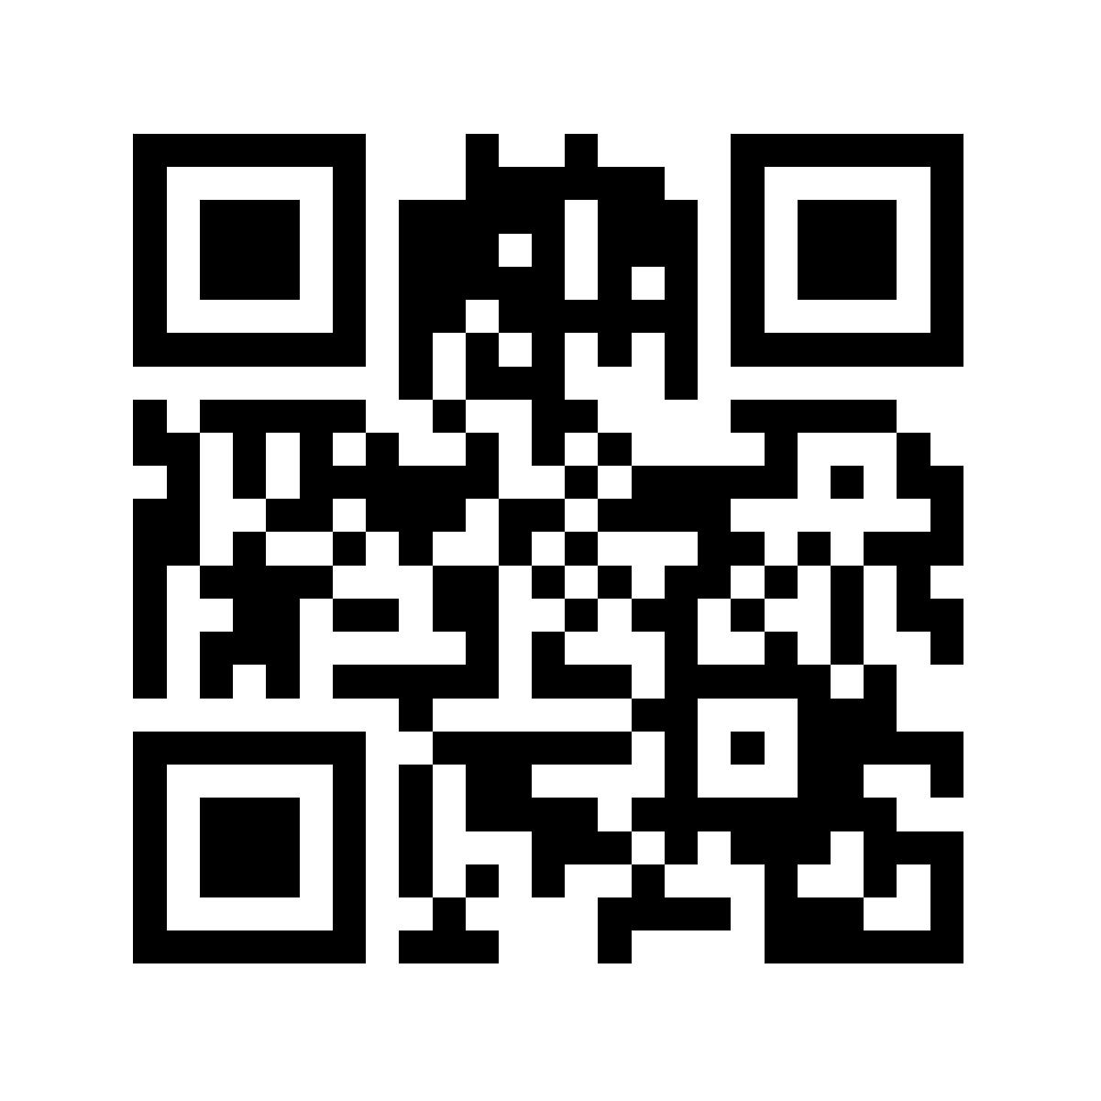
Evaluer denne session og vind
præmier efter hver session
Sådan evaluerer du sessionerne:
Du kan evaluere hver session ved at scanne den tilknyttede kode med din mobiltelefon, eller ved selv at indtaste URL’en http://bit.ly/ efterfulgt af det tilhørende link fra sessionsoversigten.
Du vil også finde QR koden på plakaten udenfor salen, eller på oversigterne over dagens QR koder, som er ophængt rundt
omkring i CinemaxX
Indsæt
QR-kode

